Slide 1
Обобщение опыта на тему: "Развитие творческих способностей дошкольников средствами рисования «без кисти»"
Муниципальное автономное дошкольное образовательное учреждение детский сад комбинированного вида «Хрусталёк»
Автор: Мартынова Светлана Ивановна
воспитатель
Дятьково 2016г.

Slide 2
Рисование «без кисти»
Рисуют дети на стекле
Рисуют дети на асфальте,
Возводят город на песке, -
Такого нет еще на карте.
В руках мелки, карандаши...
Детишки - маленькие маги
Но столько вложено души
В их мир прекрасный на бумаге!
Татьяна Щербакова.

Slide 3
Рисование «без кисти»
Актуальность:
Работая с детьми , я столкнулась с такой проблемой, как нежелание некоторых детей рисовать. Дети боятся листа бумаги, навыки изобразительной деятельности у них недостаточно сформированы, детям не хватает воображения, самостоятельности, уверенности в себе. Возник вопрос - как раскрепостить детей, вселить в них уверенность в своём умении, заставить их поверить в то, что они очень просто могут стать маленькими художниками и творить чудеса на бумаге.

Slide 4
Рисование «без кисти»
Формирование творческой личности, наиболее полное ее раскрытие – важнейшая задача педагогики на современном этапе. Эффективным средством ее решения в дошкольном детстве является изобразительное творчество, в том числе с помощью нетрадиционных техник рисования. Рисуя, ребенок формирует и развивает у себя определенные способности: зрительную оценку формы, ориентирование в пространстве, чувство цвета. Так же развиваются специальные умения и навыки: координация глаза и руки, владение кистью руки.

Slide 5
Рисование «без кисти»
Цель:
Основная цель – развитие у детей творческий способностей, фантазии, воображения средствами нетрадиционного рисования, рисования «без кисти»
Задачи:
- Учить детей выбирать материал для нетрадиционного рисования и умело его использовать.
- Помочь детям овладеть различными техническими навыками при рисовании «без кисти».
Развивать творчество, фантазию.
Активизировать детей при выборе тематики.
Развивать чувство коллективизма, товарищества, стремления прийти на помощь друг другу.
Учиться переживать настроению, переданному в рисунке.

Slide 6
Рисование «без кисти»
Эффективность опыта:
- В ходе подготовки и реализации данного опыта дети более глубоко познакомились с различными техниками рисования «без кисти».
- Каждый этап реализации опыта направлен на развитие внимания, памяти, творческой самостоятельности.
- При выполнении совместных работ дети научились взаимодействовать друг с другом.

Slide 7
Рисование «без кисти»
Принципы обучения:
- Постепенности и последовательности (от простого к сложному);
- наглядности;
- индивидуальности;
- связь обучения с жизнью;
- выбора (решений по теме, материалов, способов без ограничений);
- научности (детям сообщаются знания о форме, цвете, композиции и др.);
- интеграция

Slide 8
Рисование «без кисти»
Проведение занятий с использованием
рисования «без кисти»
- способствуют снятию детских страхов;
- развивают уверенность в своих силах;
- развивают пространственное мышление;
- побуждают детей работать с различным материалом;
- развивают мелкую моторику рук;
- развивают творческие способности;
- развивают воображение

Slide 9
Рисование «без кисти»
Направление работы
Работа с детьми
Работа с родителями
Занятия, презентации, совместная деятельность,
экспериментирование, здоровьесберегающие технологии:
арт-терапия, музыкатерапия, сказкатерапия, выставки
Опросы, анкетирование, информационное просвещение,
Нетрадиционные родительские собрания,
мастер-классы, проведение совместных мероприятий
Работа с педагогами
Работа с социумом
Семинары – практикумы, лекции, консультации,
треннинговые игры и упражнения
Посещение выставок народного декоративно-прикладного
искусства, музея хрусталя,
Центра детского творчества, школы искусств

Slide 10
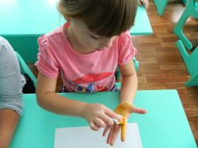
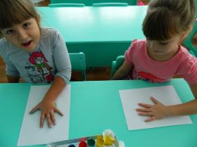
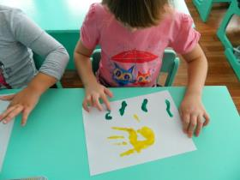
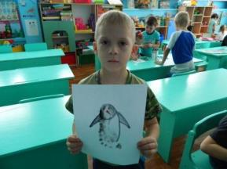
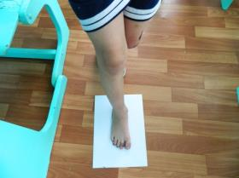
Рисование «без кисти»
«Чем мы только не рисуем…»
Рисование ладошкой и ножкой

Slide 11
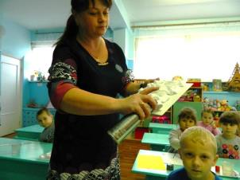
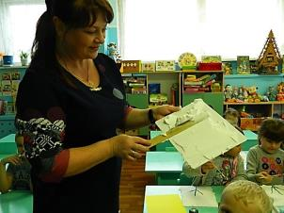
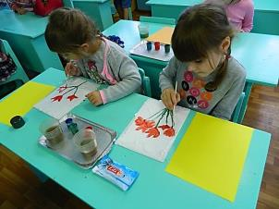
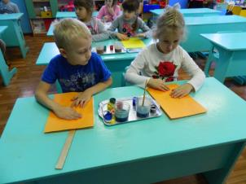
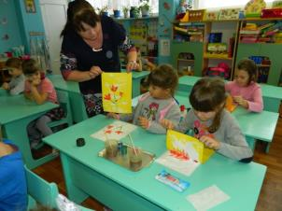
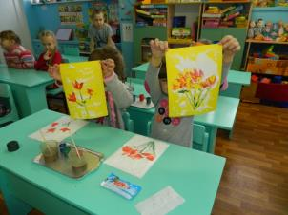
Рисование «без кисти»
«Чем мы только не рисуем…»
Рисование на пене для бритья

Slide 12
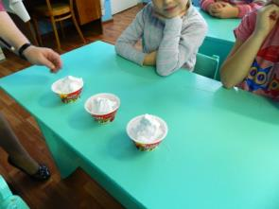
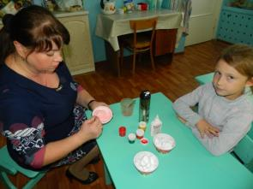
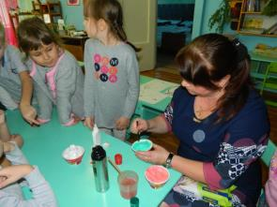
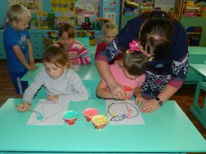
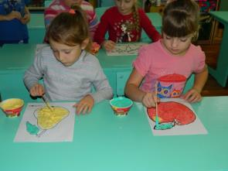
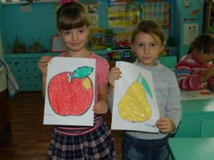
Рисование «без кисти»
«Чем мы только не рисуем…»
Рисование воздушными красками

Slide 13
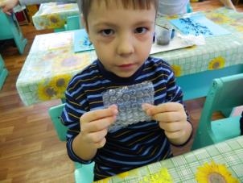
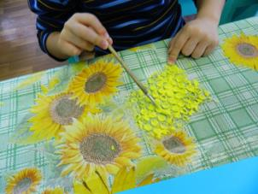
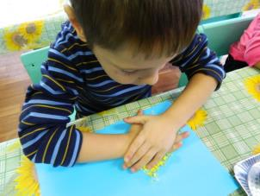
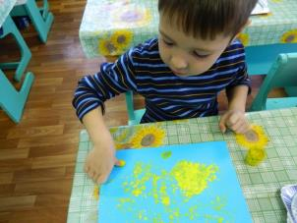
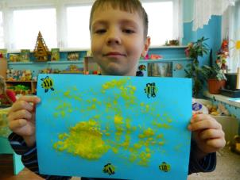
Рисование «без кисти»
«Чем мы только не рисуем…»
Рисование воздушной пленкой

Slide 14
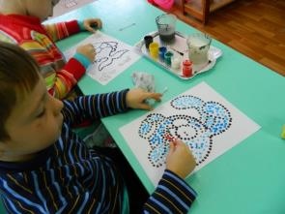
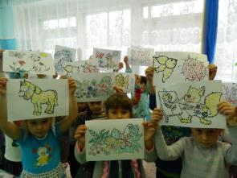
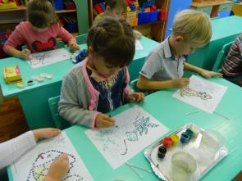
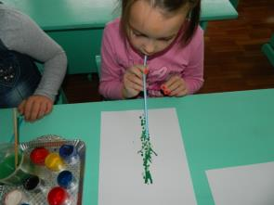
Рисование «без кисти»
«Чем мы только не рисуем…»
Пуантилизм
Выдувание краски

Slide 15
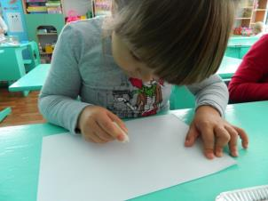
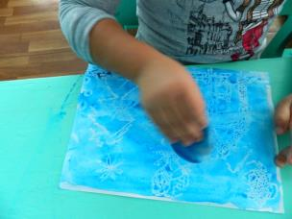
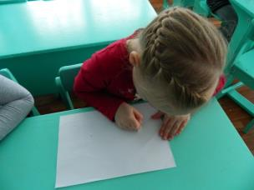
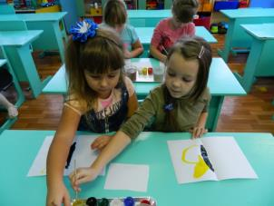
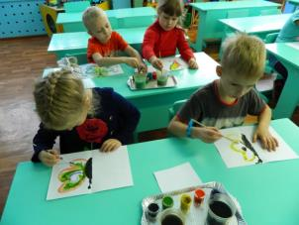
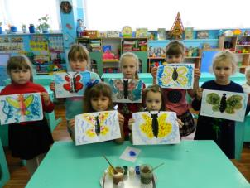
Рисование «без кисти»
«Чем мы только не рисуем…»
Рисование свечой и красками
Монотипия

Slide 16
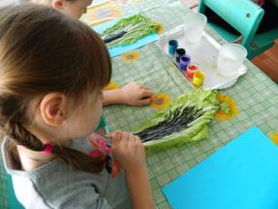
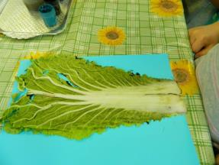
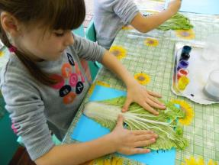
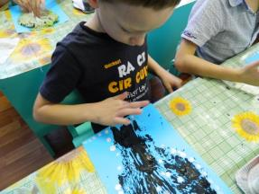
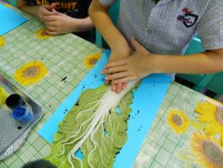
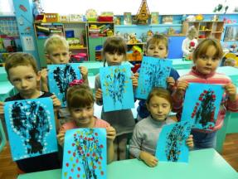
Рисование «без кисти»
«Чем мы только не рисуем…»
Отпечатки овощами и фруктами

Slide 17
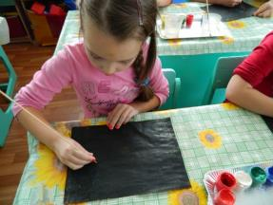
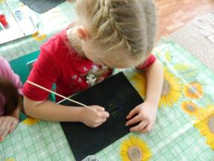
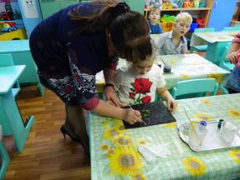
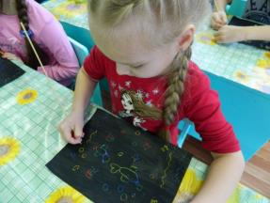
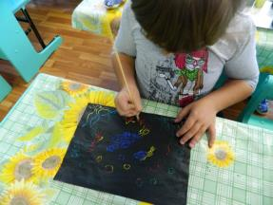
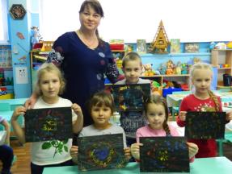
Рисование «без кисти»
«Чем мы только не рисуем…»
Граттаж

Slide 18
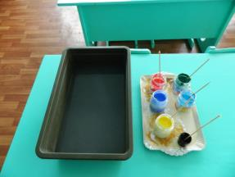
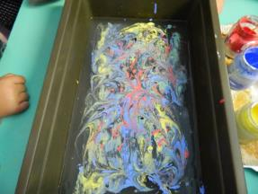
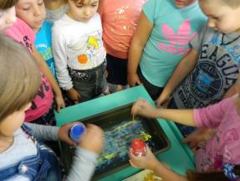
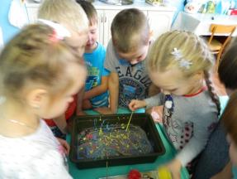
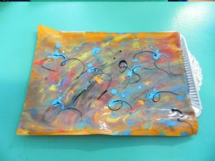
Рисование «без кисти»
«Чем мы только не рисуем…»
Эбру (рисование на воде)

Slide 19
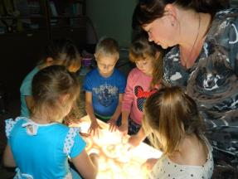
Рисование «без кисти»
«Чем мы только не рисуем…»
Арт - терапия (световой стол)

Slide 20
Спасибо за внимание!

